Slide 1
Booki
Intégré par ismaila Baldé

Slide 2
Contexte du projet
En utilisant du HTML et du CCS intégrer une maquette basé sur les principes du Material Design réalisé par Loïc, designer UI

Slide 3
Contraintes
Un formulaire de Recherche
Les filtres doivent changer d’apparence au survol.
le menu en one page
La police du site est Raleway.
Flexbox plutôt que Grid.
l’intégration en desktop first.
Responsif
validation w3c html/css

Slide 4
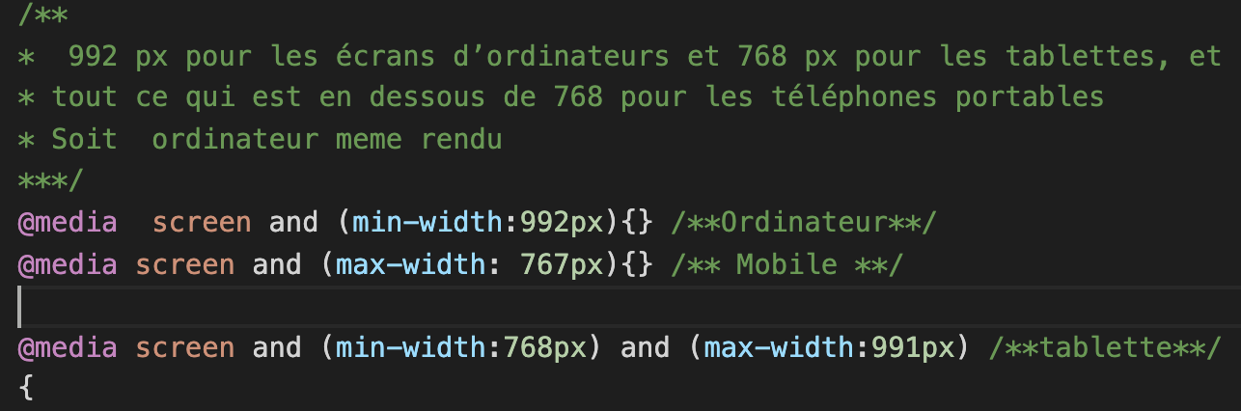
BreakPoints

Slide 5
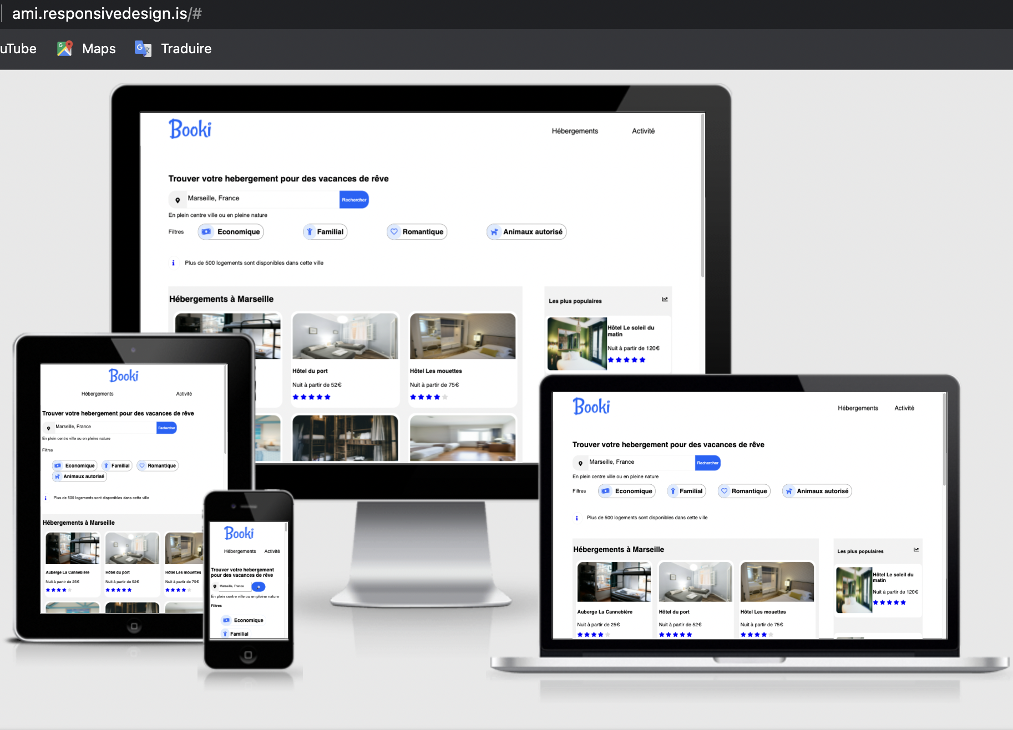

Slide 6
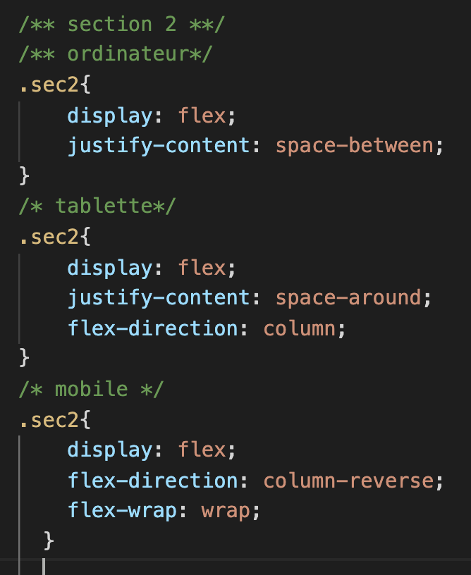
Démarche

Slide 7
Validation W3C

Slide 8
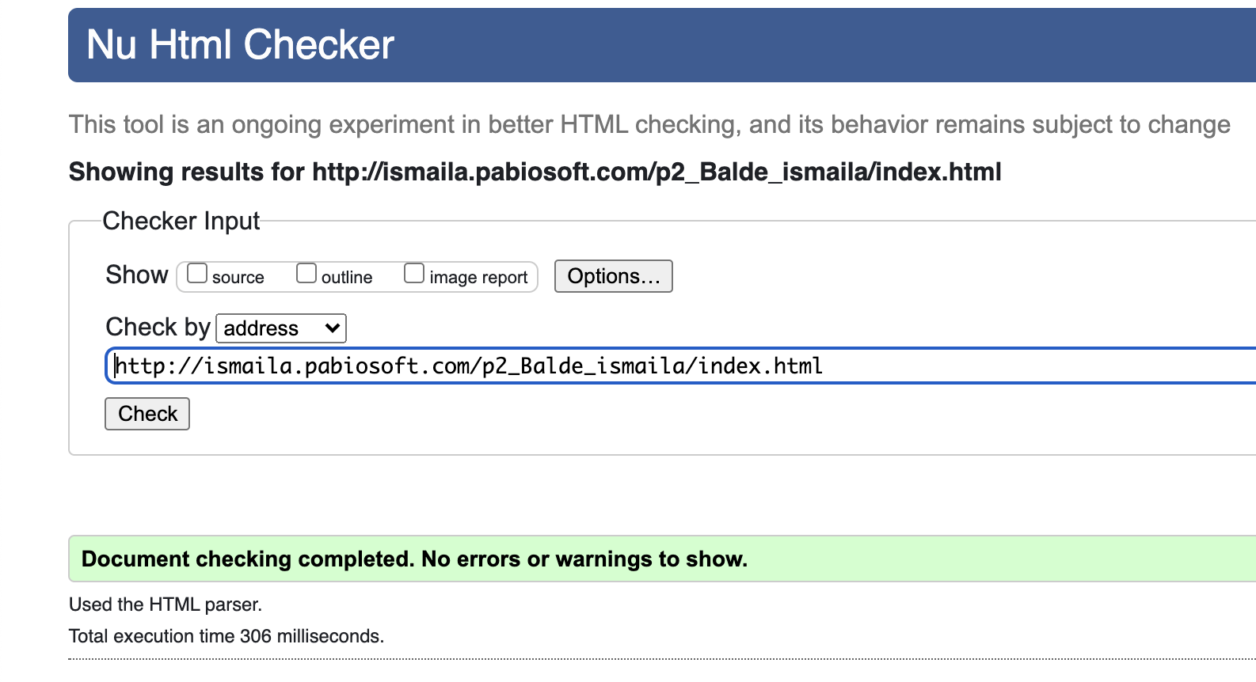

Slide 9
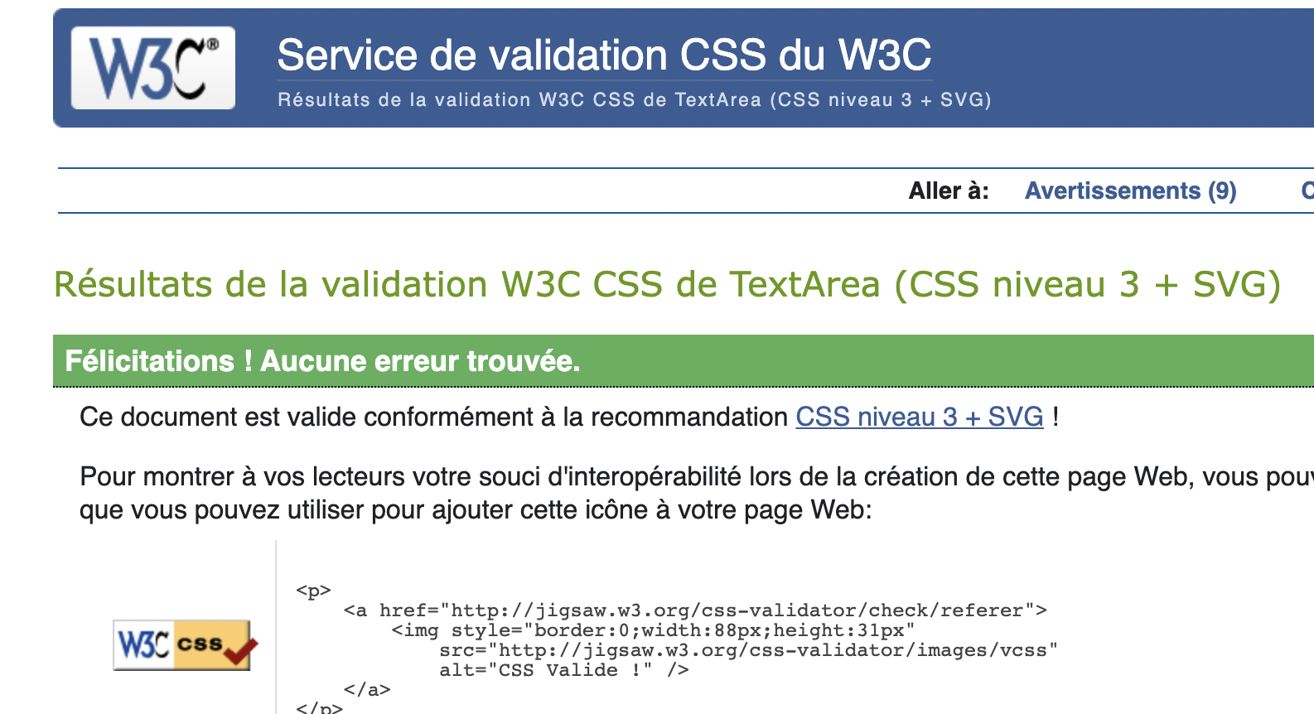

Slide 10
merci

